Slide 1
TIẾNG VIỆT 1
Tập 2
Tuần 22
Bài 115: uy - uya

Slide 2



KHỞI ĐỘNG
Trò chơi: Thỏ nhổ cà rốt
Notes:
HS chọn củ cà rốt bất kì và trả lời câu hỏi.
GV nhấn vào Thỏ để quay về.
Kết thúc trò chơi, GV nhấn vào ngôi nhà để đến slide bài mới.

Slide 3

Chào các bạn, mình là Thỏ con.
Hôm nay các bạn giúp mình
lấy những củ cà rốt ngon nhé!
PLAY
Notes:
Bấm vào chữ Play để bắt đầu

Slide 4







Notes:
HS chọn củ cà rốt bất kì và trả lời câu hỏi.
GV nhấn vào Thỏ để quay về.
Kết thúc trò chơi, GV nhấn vào ngôi nhà để đến slide bài mới.

Slide 5

Đọc câu sau: Lợn rừng lang thang trong rừng cây xum xuê.

Slide 6
Đọc câu sau: Voi to nhưng ngờ nghệch lắm.

Slide 7
Đọc câu sau: Thế là nó nhằm voi xông tới.

Slide 8
Đọc câu sau: Lợn sợ quá chạy về mách mẹ.

Slide 9
Đọc câu sau: Đời thuở nào lợn thắng được voi.

Slide 10

Bài 115:
uy - uya

Slide 11


tàu thuỷ
uy

Slide 12

uya
đêm khuya

Slide 13

uy
uya
tàu thuỷ
đêm khuya

Slide 14
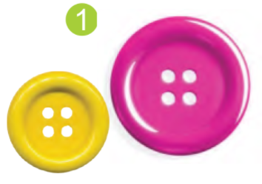
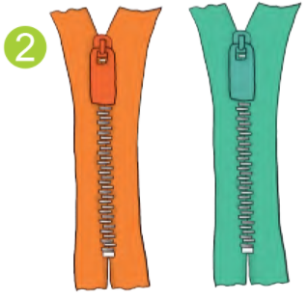
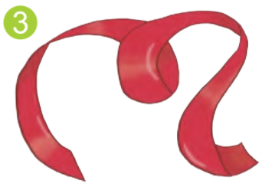

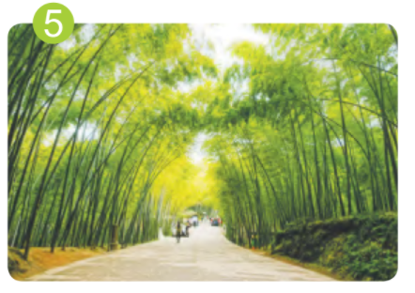
khuy áo
phéc mơ tuya
ruy băng
huy hiệu
luỹ tre

Slide 15

Bong bóng tìm nơ

Slide 16
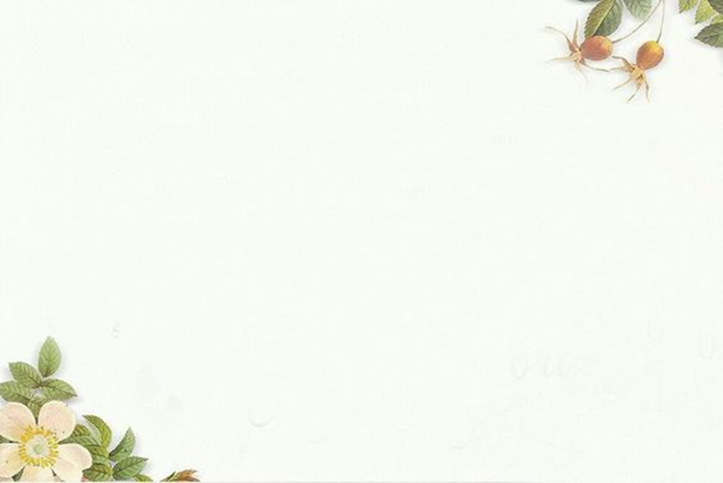



khuy áo
phéc mơ tuya
ruy băng
luỹ tre
huy hiệu
uy
uya
Notes:
HS chọn bong bóng bất kì.

Slide 17
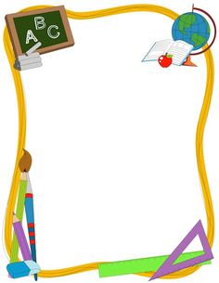


TẬP VIẾT

Slide 18

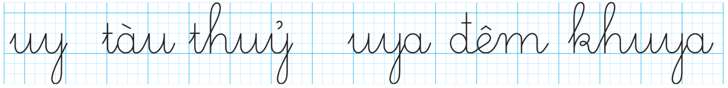


Slide 20

THƯ GIÃN

Slide 22
TẬP ĐỌC

Slide 23


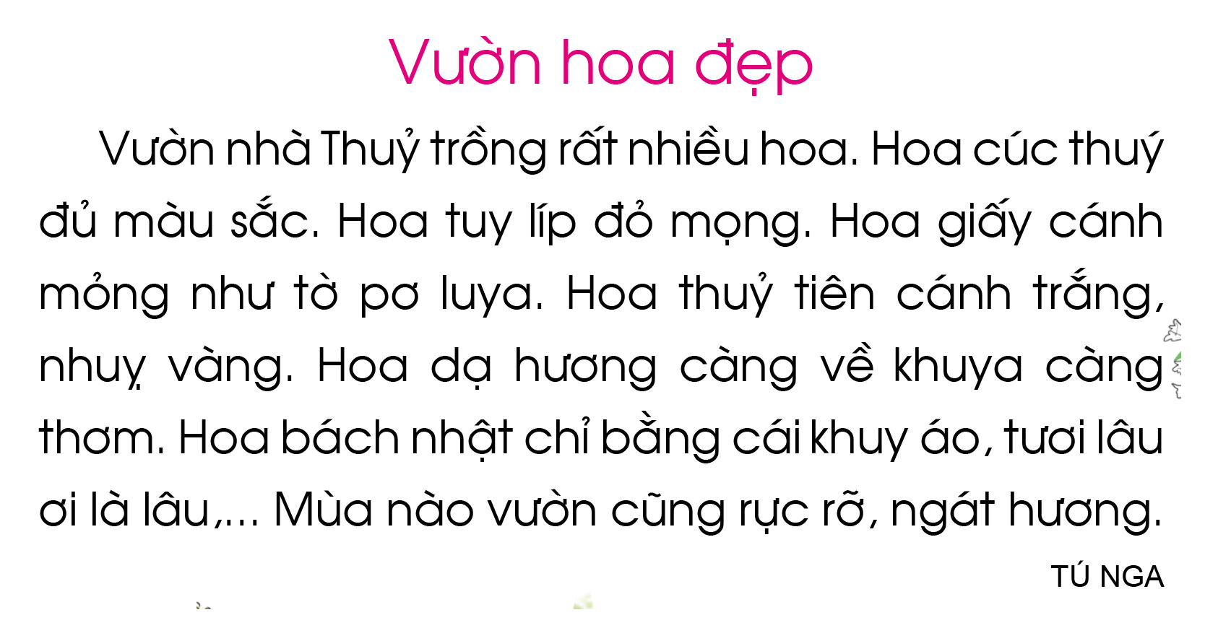

Slide 24


Slide 25
1
2
3
4
5
6
7
8

Slide 26
